Slide 1
1.Context
2.Gestion des incident -> gestion des problème
Scénario
3.Service de demande de service
Scénario
Ex. logiciel → une autorisation
4. niveau :
Service Desk
Technicien
Spécialiste/ ingénieur

Slide 2
Context
Entreprise Sicpa
le leader mondial de la fourniture d'encres et de solutions de sécurité pour la plupart des billets de banque du monde ainsi que pour les passeports, tickets de transport
Plusieurs sites
Prilly-Ouest
Prilly-Est
Flumeaux
Chavorney
Techniciens par site
Tous les spécialiste (ingénieurs) dans un site → open space
Notes:
Organisation et personnes → 4 dimensions
Client
Personne qui achète des biens ou services
Utilisateur
Personne qui utilise les services IT et qui a des exigences
Fournisseur de services IT
Organisation qui délivre des services IT à un ou plusieurs clients
Fournisseur sous-traitant
d'autres organisation qui contribue ou aide le fournisseur de service IT.
S'occupe de la fourniture de produits ou service nécessaire pour délivrer les services. Gère le poste de travail

Slide 3





Site – Prilly Est
Sites - Chavornay
- Service Desk - Engineers - IT Technicians
Site - Florissant
- Ink Production & stock
- Marketing
- RH
- Accounting
- Laboratory - IT Technicians
Site – Prilly Sud
- IT Technicians
- Laboratory
- Developpers - IT Technicians
- IT Asset Management

Slide 4
Activités du Service Desk
Répondres au client
Répondre aux mails
Créer des tickets pour les demandes de services et incidents
Si nécessaire transférer les tickets aux niveaux supérieurs
Ex. Technicien, architecte
Notes:
Les différents niveaux :
Niveau 1 → Service Desk (1er point de contact des utilisateurs/clients, résolution à distance exclusivement)
Niveau 2 → Équipes spécialisées (Les techniciens)
Niveau 3 → Expert Architecture + développement
Détection : établissement de la communication (mail, chat, web, téléphone, en personne)
Enregistrement des informations
Diagnostic initial
Diagnostic investigation
Résolution
Clôture
SLA
Contrat (accord entre le Fournisseur IT et le client)
Spécifie les responsabilités du fournisseur de service informatique et du client
Documente les cibles de niveau de service

Slide 5
Définition
Incident
Problème
Demande de service
Gestion des incidents
Objectifs
Restaurer le déroulement normal des opérations des services aussi vite que possible
Minimiser l’impact des incidents sur le Business
Assurer que les meilleures niveaux possibles de qualité et disponibilité des servies soient maintenus
Notes:
Incident :
Interruption ou dégradation non planifiée d’un service informatique
Peuvent être identifié via 2 canaux principaux : détection par un utilisateur ou monitoring
Exemple : ???
Problème :
cause sous-jacente d'un ou plusieurs incidents
Cause racine d'un ou plusieurs incidents
Demande de service :
Demande d'un utilisateur qui n'est pas un incident
(ex: demande d'information, aide)
Exemple : ???
Solution de contournement
Moyen ou solution permettant de réduire ou d’éliminer l’impact d’un incident ou d’un problème tant qu’une solution définitive n’est pas disponible
Impact
Mesure de l'effet d'un incident, d'une demande
Urgence
Mesure du temps que met un incident à avoir un impact significatif sur le business.
Priorité
Impact + Urgence. Catégorie utilisé pour identifier l'importance relative d'un incident

Slide 6
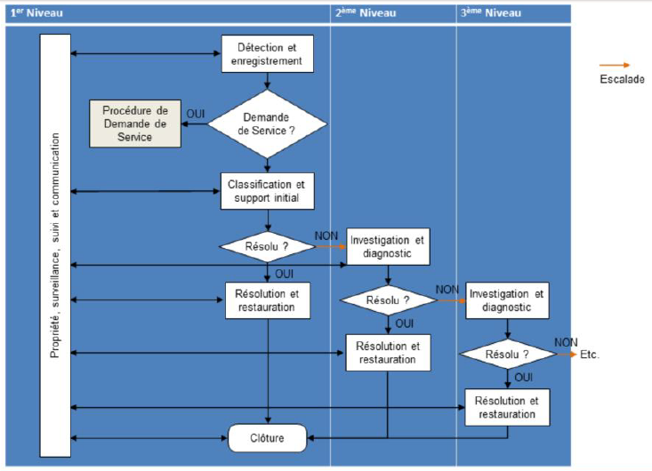

Slide 7
Gestion des demandes de service
Scénario

Slide 8
Gestion des incidents
Scénario

Slide 9
Amélioration continue

Slide 10
Service desk - SVC

